Slide 1
Система управления качеством образования в школе
Направление деятельности региональной инновационной площадки

Slide 2
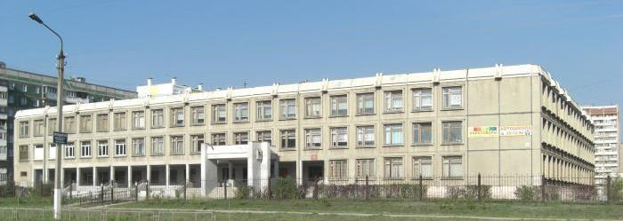
Муниципальное автономное общеобразовательное учреждение «Средняя общеобразовательная школа № 67» города Магнитогорска
Педагогическая система мотивационного управления образовательной деятельностью
в условиях резильентной школы
Е.Г. Буряк, директор МАОУ«СОШ № 67» города Магнитогорска

Slide 3
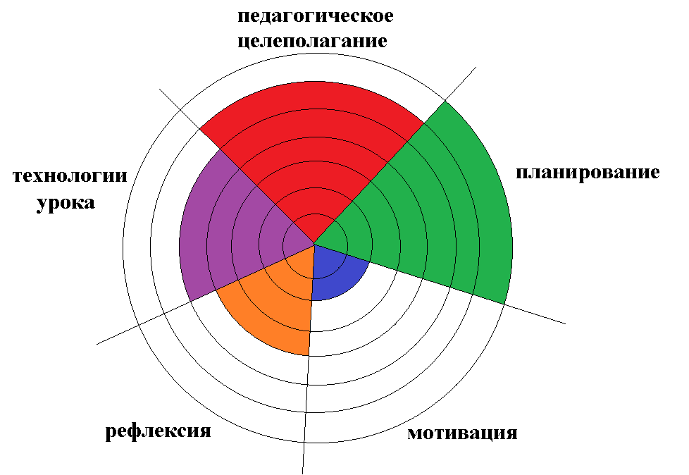
«Через мотивацию педагогов – к мотивации учащихся!»
КОЛЕСО КОМПЕТЕНЦИЙ

Slide 4
Актуальная проблема инновационного проекта
Низкий уровень внутренней мотивации педагогов в освоении профессионального стандарта препятствует повышению мотивации учащихся в получения качественного образования

Slide 5
Цель проекта
На основе теории Ф.Герцберга разработать, охарактеризовать и опытным путем проверить модель педагогической системы управления образовательной деятельностью учащихся, позволяющего развивать социальный капитал резильентной школы.
Мотивационные факторы Герцберга — это:
- продвижение по карьерной лестнице профессиональный рост;
- успех признание и одобрение результатов (со стороны руко- водства или других сотрудников);
- достижение результата;
- интересные задачи;
- ответственность (за выполнение этих интересных задач).

Slide 6
I этап – подготовительный (организационно-прогностический) Сроки реализации: 2017 – 2018 учебный год Основные функции - диагностическая, прогностическая, организационная
Основные мероприятия РИП | Ожидаемые результаты
- Обсуждение в рабочей группе плана реализации инновационного проекта. - Изучение нормативной базы, научной и методической литературы по теме проекта. Исследование и обобщение эффективного организационно-педагогического опыта области и России. Определение сущностных характеристик компонентов и элементов педагогической системы мотивационного управления. - Разработка модели педагогической системы мотивацион-ного управления, ориентированной на резильентность. - Диагностика профессиональных затруднений и дефици-тов педагогических и административных работников школы. | План-график проведения работы в рамках РИП. Первичный вариант модели педагогической системы мотивационного управления.

Slide 7
I этап – подготовительный (организационно-прогностический) Сроки реализации: 2017 – 2018 учебный год Основные функции - диагностическая, прогностическая, организационная
Основные мероприятия РИП | Ожидаемые результаты
- Проведение вебинаров для педагогических и руководящих работников общеобразовательных организаций Челябинской области по теме РИП: «Колесо компетентности», «Управление по целям». - Проведение методического семинара по особенностям работы с родителями «Возможности дистанционного обучения». - Проведение модульного курса «Кураторская методика как способ наращивания социального капитала организации». - Организация сетевого взаимодействия по обмену эффективными практиками работы, апробирующими технологии наращивания социального капитала школы. - Обобщение промежуточных результатов деятельности РИП в 2017-2018 учебном году - Участие в областной научно-практической конференции по итогам работы РИПов в 2018 году | Программы вебинаров. Договоры РИП со школами-партнёрами. Программа семинара. Программа модульного курса. Отчет по завер-шению I этапа РИП и научно-прикладная статья. Выступление на конференции.

Slide 8
Элементы педагогической системы мотивационного управления
УПРАВЛЕНИЕ ПЕДАГОГИЧЕСКОЙ РЕФЛЕКСИЕЙ
УПРАВЛЕНИЕ НЕ ЛЮДЬМИ, А ИХ СВЯЗЯМИ
ОРГАНИЗАЦИЯ ОБРАТНОЙ СВЯЗИ
ВСОКО
СТИМУЛИРОВАНИЕ

Slide 9
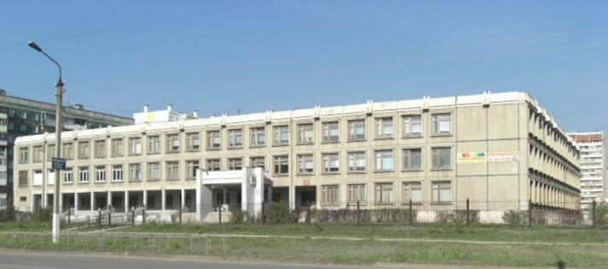
Контакты школы
Телефон: (3519) 40-10-20.
E-mail: mousch67@mail.ru

